Slide 1


Két évszázad erdész akadémikusai
Bartha Dénes
2023. szeptember 13.

Slide 2
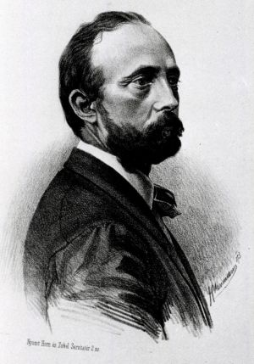
Divald Adolf
(1828, Selmecbánya – 1891, Szombathely) tudományszervező, a magyar erdészeti szaknyelv megteremtője
Levelező tag: 1864. I. 20.
Székfoglaló előadás: 1864. XI. 28.
A természettudományok és az erdészet.
Sieber nyomda, Pozsony, 1865, 24 o.

Slide 3
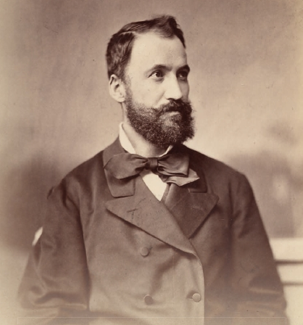
Bedő Albert
(1839, Sepsikőröspatak – 1918, Budapest) a modern erdőgazdálkodás megteremtője
Levelező tag: 1880. V. 20.
Székfoglaló előadás: 1885. VI. 15.
Magyarország erdőségei.
Értekezések a Természettudományok köréből,
15. kötet 17. szám, MTA, Budapest, 1885, 23 o.

Slide 4
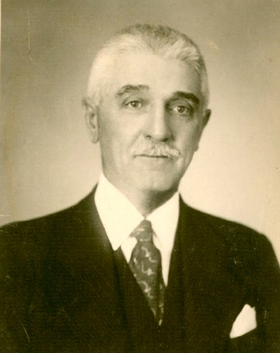
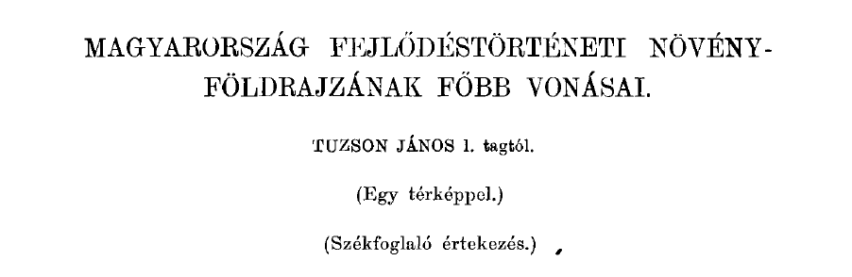
Tuzson János
(1870, Szászcsanád – 1943, Budapest) erdész-botanikus
Levelező tag: 1909. IV. 29.
Székfoglaló előadás: 1910. XII. 12.
Magyarország fejlődéstörténeti növényföldrajzának főbb vonásai.
Matematikai és Természettudományi Értesítő,
29. kötet, 1911, 558–589. o.

Slide 5
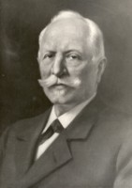
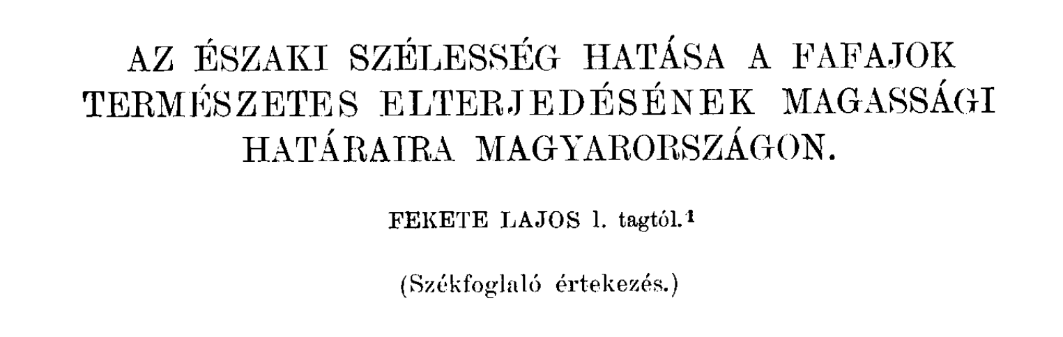
Fekete Lajos
(1837, Torda – 1916, Selmecbánya) dendrológia, erdőrendezés
Levelező tag: 1910. IV. 28.
Székfoglaló előadás: 1911. VI. 19.
Az északi szélesség hatása a fafajok természetes elterjedésének magassági határaira Magyarországon.
Matematikai és Természettudományi Értesítő, 29. kötet, 1911, 976–982. o.

Slide 6
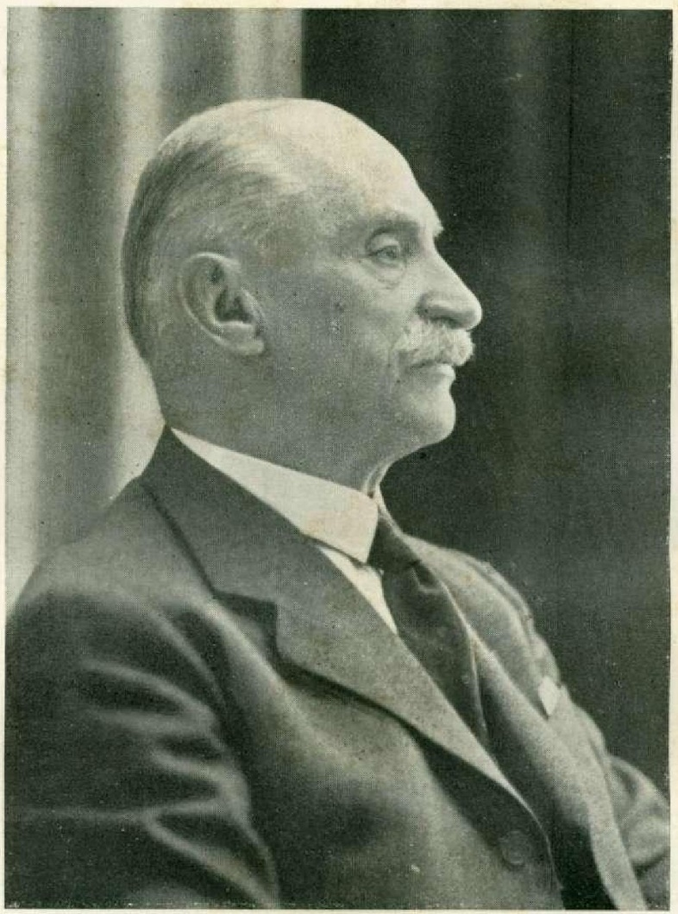

Kaán Károly
(1867, Nagykanizsa – 1940, Budapest) az erdőgazdálkodás újjászervezője, természetvédelem
Levelező tag: 1924. V. 8.
Székfoglaló előadás: 1924. XI. 24.
Elváltozások az Alföld képében.
A magyar Alföld. Gazdaságpolitikai tanulmány. – MTA, Budapest, 1927, 13–73. o.

Slide 7
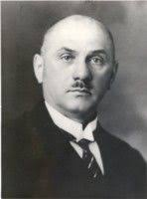
Fekete Zoltán
(1877, Selmecbánya – 1962, Sopron) faterméstan
Levelező tag: 1941. V. 16.
Székfoglaló előadás: 1944. IV. 24.
Egykorú tölgyeseink növekedése és összetétele.
–

Slide 8
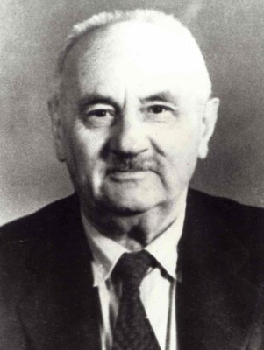
Fehér Dániel
(1890, Tekepuszta – 1955, Sopron) talajbiológia
Levelező tag: 1954. VI. 19.
Székfoglaló előadás: –
–

Slide 9
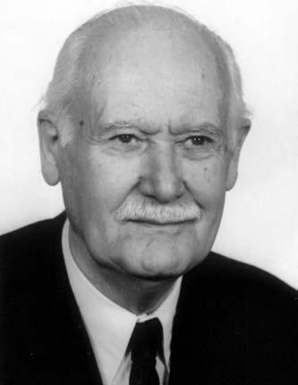

Magyar János
(1911, Csomád – 2006, Sopron) erdőrendezés, faterméstan
Levelező tag: 1967. V. 5.
Székfoglaló előadás: 1968. IV. 9.
Erdőrendezés-fejlesztési problémáink, különös tekintettel az élőfakészletre, mint munkaeszközre.
Agrártudományi Közlemények. MTA Agrártud. Oszt. Közleményei, 27. kötet, 1968, 293–310. o.

Slide 10

Magyar János
(1911, Csomád – 2006, Sopron) erdőrendezés, faterméstan
Rendes tag: 1985. V. 9.
Székfoglaló előadás: 1986. III. 27.
Erdőgazdaságunk közérdekű tovább-fejlesztésének elvi-eszmei feltételei.
Értekezések / Emlékezések. Akadémiai Kiadó, Budapest, 24 o.

Slide 11
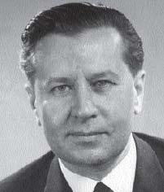
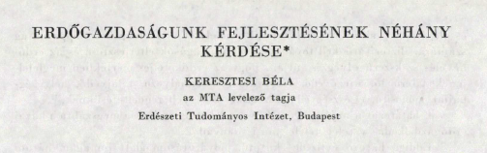
Keresztesi Béla
(1922, Kiskunfélegyháza – 2001, Budapest) akáctermesztés
Levelező tag: 1973. V. 11.
Székfoglaló előadás: 1974. III. 5.
Erdőgazdaságunk fejlesztésének néhány kérdése.
Agrártudományi Közlemények. MTA Agrártud. Oszt. Közleményei, 33. kötet, 1974, 285–301. o.

Slide 12

Keresztesi Béla
(1922, Kiskunfélegyháza – 2001, Budapest) akáctermesztés
Rendes tag: 1982. V. 7.
Székfoglaló előadás: 1983. III. 28.
Az erdészetfejlesztés fő irányai az elmúlt három évtizedben.
Értekezések / Emlékezések. – Akadémiai Kiadó, Budapest, 32 o.

Slide 13
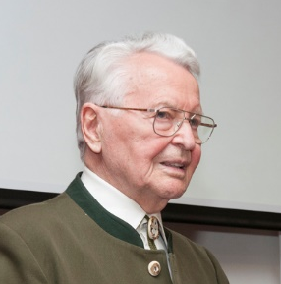
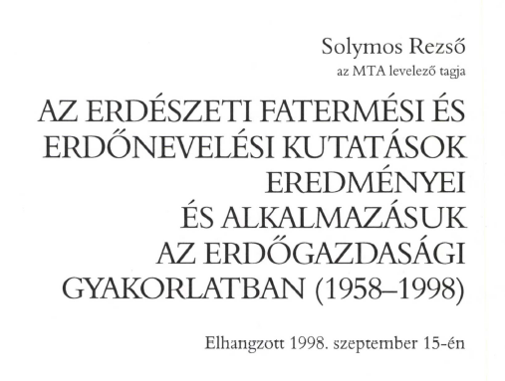
Solymos Rezső
(1929, Bejcgyertyános – 2019, Budapest) erdőnevelés
Levelező tag: 1998. V. 4.
Székfoglaló előadás: 1998. IX. 15.
Az erdészeti, fatermési és erdőnevelési kutatások eredményei és alkalmazásuk az erdőgazdasági gyakorlatban (1958–1998).
Székfoglalók a Magyar Tudományos Akadémián 1995–1998. I. kötet. – MTA, Budapest, 27 o.

Slide 14

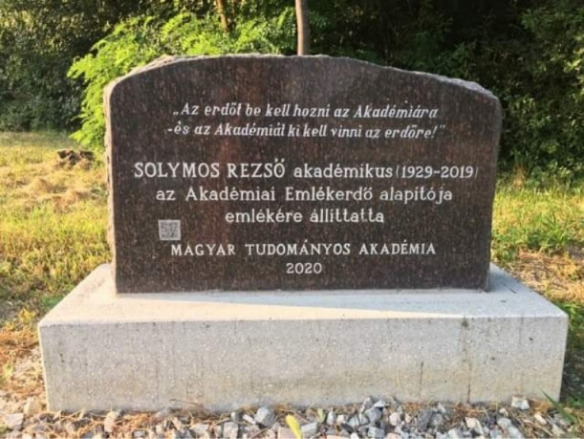
Solymos Rezső
(1929, Bejcgyertyános – 2019, Budapest) erdőnevelés
Rendes tag: 2004. V. 3.
Székfoglaló előadás: 2004. IX. 23.
Erdők a világon és Magyarországon, fenntartásuk és fejlesztésük tudományos vonatkozásai.
Székfoglaló előadások a Magyar Tudományos Akadémián 2014. – MTA, Budapest, 62 o.

Slide 15
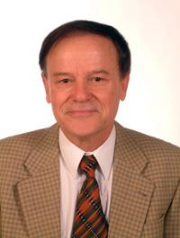
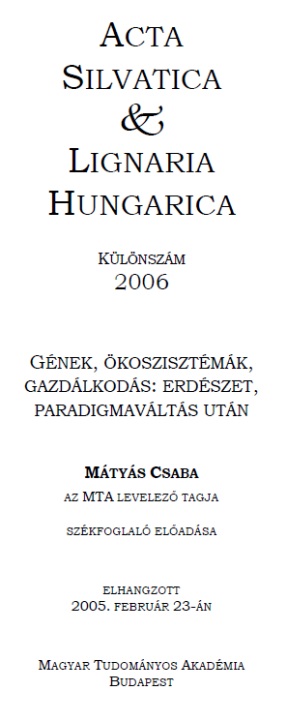

Mátyás Csaba
(1943, Marosvásárhely – ) erdészeti ökológia-genetika
Levelező tag: 2004. V. 3.
Székfoglaló előadás: 2005. II. 23.
Gének, ökoszisztémák, gazdálkodás: erdészet, paradigmaváltás után.
Acta Silvatica & Lignaria Hungarica különszám,
2006, 5–24. o.
Székfoglaló előadások a Magyar Tudományos Akadémián 2014. – MTA, Budapest, 38 o.

Slide 16
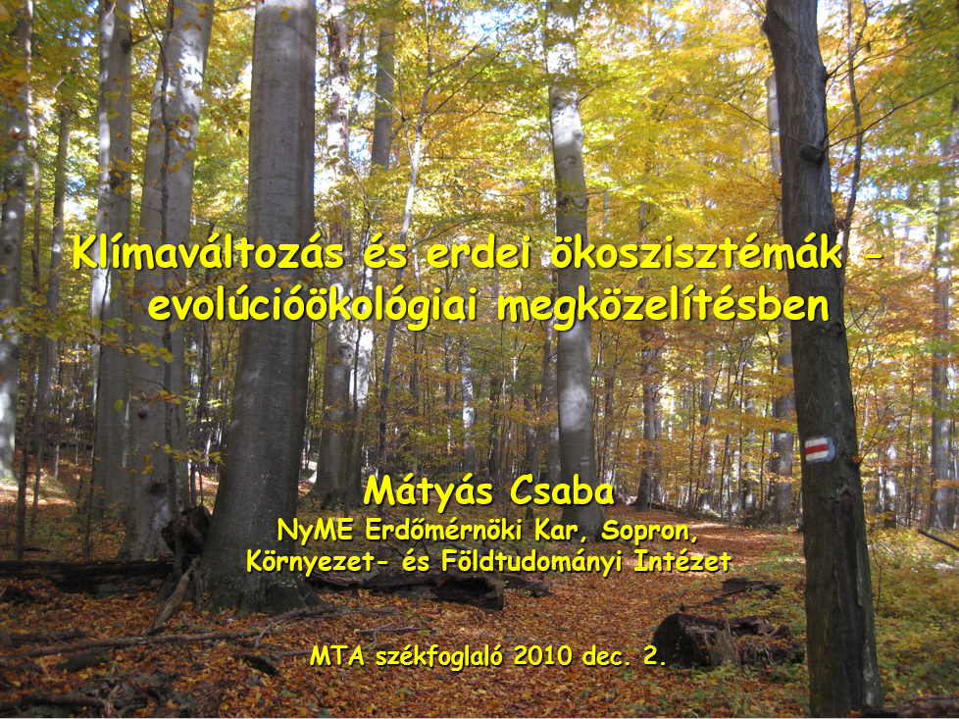
Mátyás Csaba
(1943, Marosvásárhely – ) erdészeti ökológia-genetika
Rendes tag: 2010. V. 3.
Székfoglaló előadás: 2010. XII. 2.
Klímaváltozás és az erdei ökoszisztémák – evolúcióökológiai megközelítésben.
Erdészeti Lapok, 2011, 146(1): 22.

Slide 17
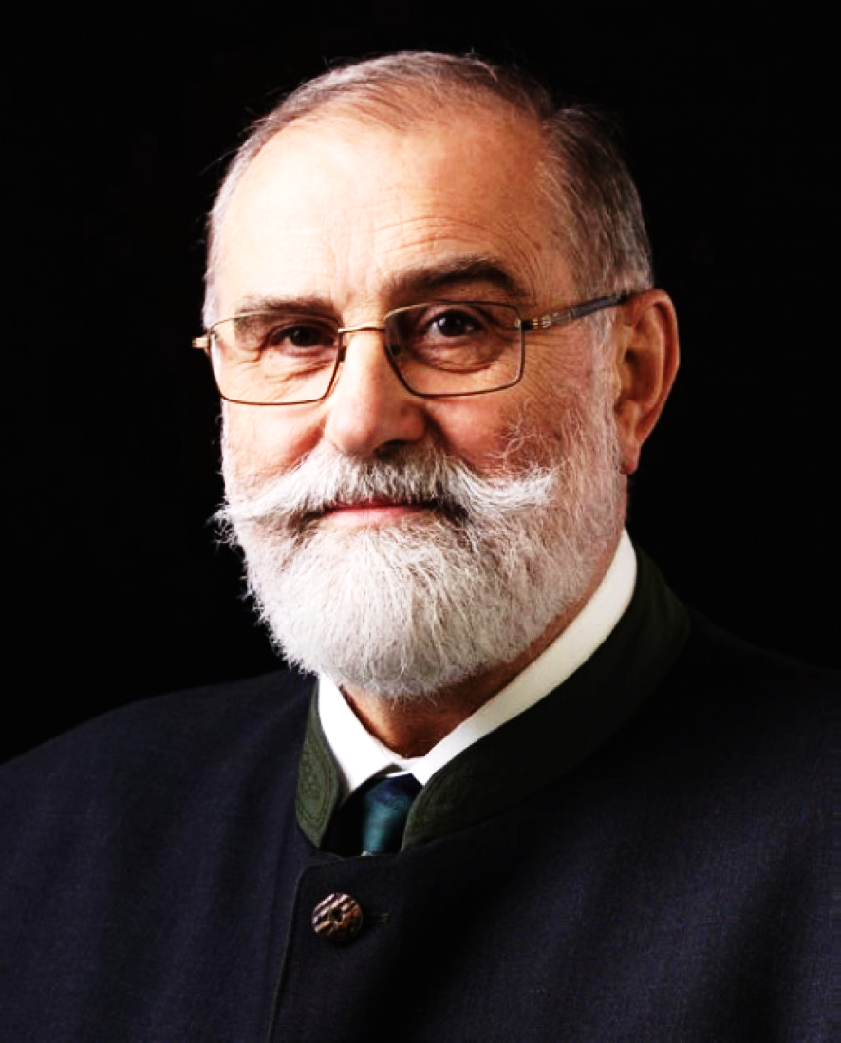
Faragó Sándor
(1953, Pécs – ) vadbiológia, vadgazdálkodás
Levelező tag: 2022. V. 3.
Székfoglaló előadás: 2022. X. 26.
„Szövetséget kötök veletek … és minden élőlénnyel, amely veletek van: a madarakkal, a háziállatokkal, s az összes mezei vaddal”.

Slide 18
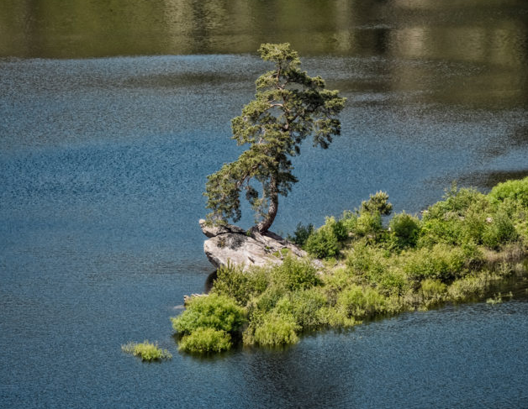
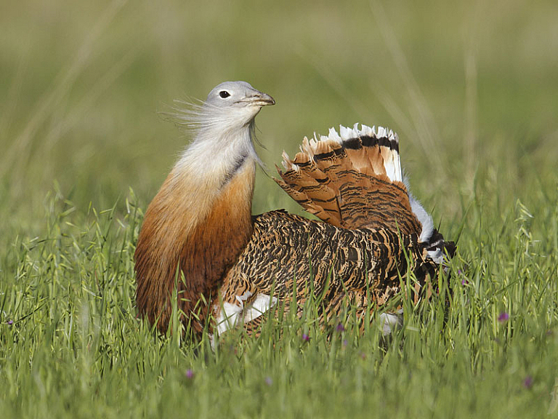

Slide 19
Köszönöm a megtisztelő figyelmet!

